Slide 1
Федеральные государственные образовательные стандарты
дошкольного образования –
родительское собрание.

Slide 2
Цель :
● обеспечение государством равенства возможностей для каждого ребёнка в получении качественного дошкольного образования;
● обеспечение государственных гарантий уровня и качества образования на основе единства обязательных требований к условиям реализации основных образовательных программ, их структуре и результатам их освоения;
● сохранение единства образовательного пространства Российской Федерации относительно уровня дошкольного образования.

Slide 3
Задачи :
● охраны и укрепления физического и психического здоровья детей;
● сохранения и поддержки индивидуальности ребёнка;
● формирования общей культуры воспитанников;
● обеспечения вариативности и разнообразия содержания образовательных программ с учётом образовательных потребностей и способностей воспитанников;
● формирования социокультурной среды, соответствующей возрастным и индивидуальным особенностям детей;
● обеспечения равных возможностей полноценного развития каждого ребёнка в период дошкольного детства ;
● обеспечения преемственности основных образовательных программ дошкольного и начального общего образования;
● определения направлений для систематического межведомственного взаимодействия, а также взаимодействия педагогических и общественных объединений (в том числе сетевого).

Slide 4
Основные принципы:
● поддержки разнообразия детства;
● сохранения уникальности и самооценности дошкольника;
● полноценного проживания ребёнком всех этапов дошкольного детства;
● создания благоприятной социальной ситуации развития каждого ребёнка в соответствии с его возрастными и индивидуальными особенностями и склонностями;
● содействия и сотрудничества детей и взрослых в процессе развития детей и их взаимодействия с людьми, культурой и окружающим миром;
● приобщения детей к социокультурным нормам, традициям семьи, общества и государства;
● формирования познавательных интересов и познавательных действий ребёнка через его включение в различные виды деятельности;
● учёта этнокультурной и социальной ситуации развития детей.

Slide 5
Требования к образовательной программе дошкольного образования :
- к структуре .
- к условиям реализации , в том числе кадровым, финансовым, материально-техническим.
- к результатам освоения .

Slide 6
« Портрет»:
- любящий свой народ, свой край и свою Родину;
- уважающий и принимающий ценности семьи и общества;
- любознательный , активно и заинтересованно познающий мир;
- владеющий основами умения учиться, способный к организации собственной деятельности;
- готовый самостоятельно действовать и отвечать за свои поступки перед семьей и обществом;
- доброжелательный, умеющий слушать и слышать собеседника, обосновывать свою позицию, высказывать свое мнение;
- выполняющий правила здорового и безопасного для себя и для окружающих образа жизни.

Slide 7
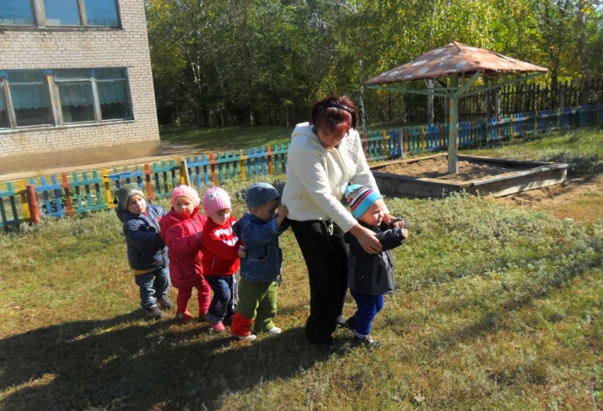
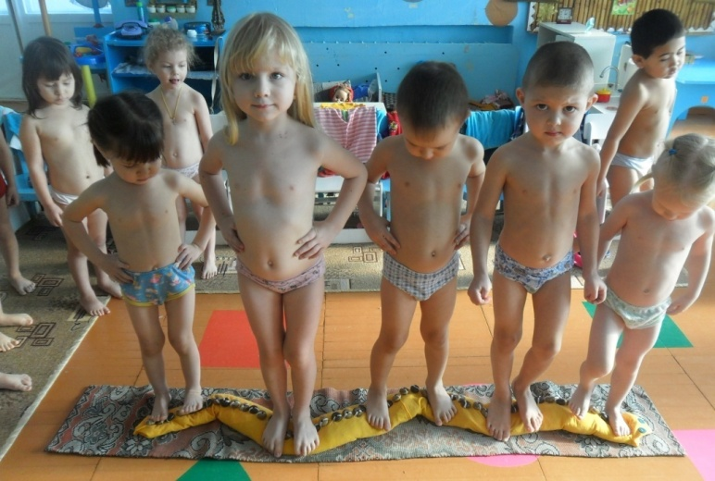
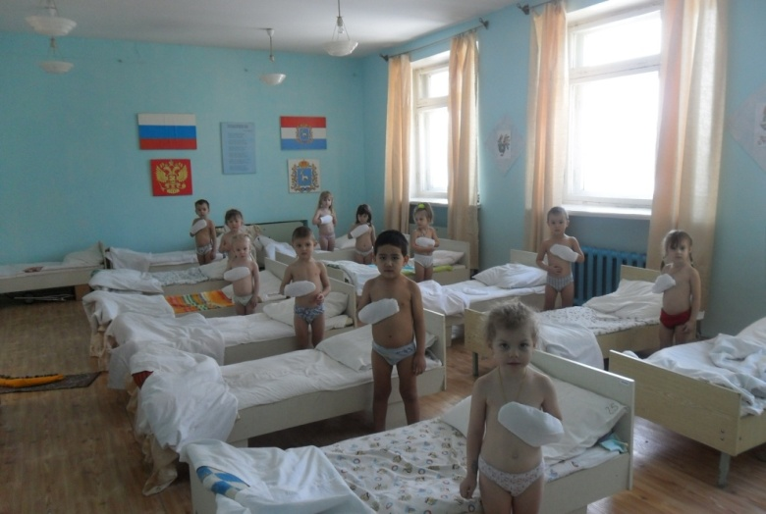
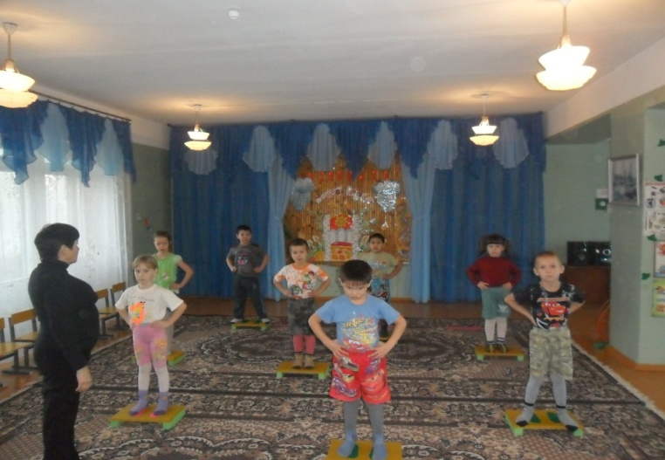
Формирование здорового образа жизни

Slide 8
Образовательные области:
● коммуникативно-личностное развитие
● познавательно-речевое развитие
● художественно-эстетическое развитие.
● физическое развитие.

Slide 9
Социализация:
●предметно-пространственная развивающая образовательная среда;
● характер взаимодействия со взрослыми;
● характер взаимодействия с другими детьми;
● система отношений ребёнка к миру, к другим людям, к себе самому

